Slide 1
Европейский союз
Подготовил: студент группы п-17
Цыбанёв тимофей
История развития

Slide 2
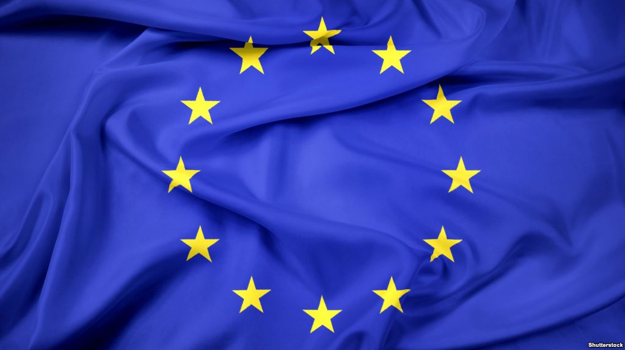
введение
Становление европейского союза - величайшее событие в истории европы - прошло полувековой путь. Сегодня в союз входят 28 стран (из них 12 составляют зону с единой валютой – еврозону).
На территории Европы едиными государственными образованиями, сравнимыми по размерам с Евросоюзом, были Западная Римская империя, Франкское государство, Священная Римская империя.
В течение последнего же тысячелетия Европа была раздроблена. Европейские мыслители старались придумать способ объединить Европу. Идея создания Соединённых штатов Европы первоначально возникла после Американской революции.

Slide 3

Эта идея получила новую жизнь после Второй мировой войны, когда о необходимости её осуществления заявил Уинстон Черчилль, призвавший 19 сентября 1946 в своей речи в Цюрихском университете к созданию «Соединённых штатов Европы», аналогичных Соединённым Штатам Америки.
Как результат, в 1949 был создан Совет Европы — организация, существующая до сих пор (её членом является и Россия). Совет Европы, однако, был (и остаётся) чем-то вроде регионального эквивалента ООН, сосредоточившим свою деятельность на проблемах обеспечения прав человека в европейских странах.

Slide 4
Первый этап
Европейской интеграции

Slide 5

Европейское объединение угля и стали
1951 год. Первая решающая акция - образование Европейского Объединения Угля и Стали (ЕОУС), в которое вошли шесть пострадавших в войне стран (Бельгия, Италия, Люксембург, Нидерланды, Франция и ФРГ). Внутри объединения были сняты все тарифные и количественные ограничения на торговлю этими товарами.

Slide 6

ЕЭС и ЕВРАТОМ
С целью углубления экономической интеграции те же шесть государств в 1957 учредили Европейское экономическое сообщество (ЕЭС, Общий рынок) (EEC — European Economic Community) и Европейское сообщество по атомной энергии (Euratom — European Atomic Energy Community).
ЕЭС был создан в первую очередь как таможенный союз шести государств, призванный обеспечить свободу перемещения товаров, услуг, капиталов и людей.
Евратом должен был способствовать объединению мирных ядерных ресурсов этих государств.

Slide 7
Второй этап
Европейской интеграции

Slide 8


Европейское сообщество и первые органы
1967 год. Провозглашено Европейское Сообщество (ЕС) не только как экономическое объединение, но и как организация политического сотрудничества. Формируются первые наднациональные органы ЕС- Европейский Совет, Комиссия ЕС, Европарламент, Экономический и Социальный Комитет.

Slide 9

Выборы в европарламент
В 1979 были проведены первые прямые выборы в Европейский парламент. Граждане ЕС непосредственно избирают членов Европарламента впервые. Ранее они были делегированы национальными парламентами. Члены сидят в общеевропейских политических группах (социалисты, консерваторы, либералы, зеленые и т.д.), а не в национальных делегациях. Влияние парламента постоянно растет.

Slide 10
Прочие события этапа
Греция подала заявку на вступление в ЕС в июне 1975 и стала членом сообщества 1 января 1981.
В 1985 Гренландия получила внутреннее самоуправление и после референдума вышла из ЕС.
Португалия и Испания подали заявки в 1977 и стали членами ЕС с 1 января 1986 года.
В феврале 1986 в Люксембурге был подписан Единый европейский акт, реформировавший Европейское сообщество и поставивший цель создать к 1 января 1993 года единый рынок стран-членов ЕС.

Slide 11
Третий этап
Европейской интеграции

Slide 12

Маастрихтский договор
В 1992 все государства, входящие в Европейское сообщество, подписали Договор о создании Европейского союза - Маастрихтский договор. Маастрихтский договор учредил три опоры ЕС (pillars):
Экономический и валютный союз (ЭВС),
Общую внешнюю политику и политику безопасности (ОВПБ),
Общую политику в области внутренних дел и юстиции.
Для поддержания монетарной стабильности члены ЕС решили позволить своим валютам колебаться друг против друга только в узких пределах. Этот механизм обменного курса (ERM), созданный в 1972 году, является первым шагом на пути к введению евро, 30 лет спустя.

Slide 13
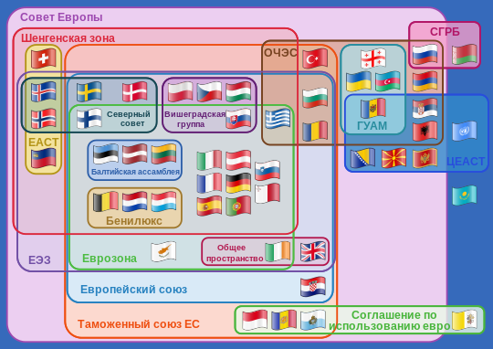
Участие стран в европейских договорах и организациях.

Slide 14
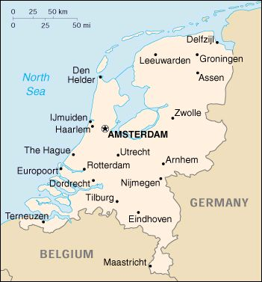
Амстердамский договор
В 1997 г. членами Европейского сообщества был подписан Амстердамский договор (вступил в силу в 1999 г.). Основные изменения по Амстердамскому договору касались:
общей внешней политики и политики безопасности ОВПБ
создания "пространства свободы, безопасности и правопорядка"
координации в области правосудия, борьбы с терроризмом и организованной преступностью.

Slide 15


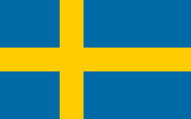
Прочие события этапа
Австрия, Финляндия (с Аландскими островами) и Швеция становятся членами ЕС с 1 января 1995. Членами Европейской ассоциации свободной торговли остаются лишь Норвегия, Исландия, Швейцария и Лихтенштейн.

Slide 16
Четвертый этап
Европейской интеграции

Slide 17




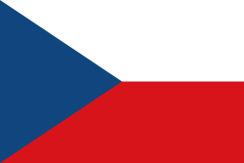


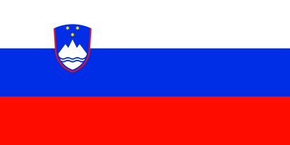


Восточно-европейские Кандидаты
1 мая 2004 Эстония, Латвия, Литва, Польша, Чехия, Словакия, Венгрия, Словения, Кипр, Мальта стали членам Евросоюза.
Это расширение ЕС можно назвать одним из самых амбициозных проектов ЕС на настоящее время. Кипр был включён в этот список, поскольку на этом настояла Греция, которая в противном случае угрожала наложить вето на весь план в целом.

Slide 18
Новейшая история
Европейской интеграции

Slide 19
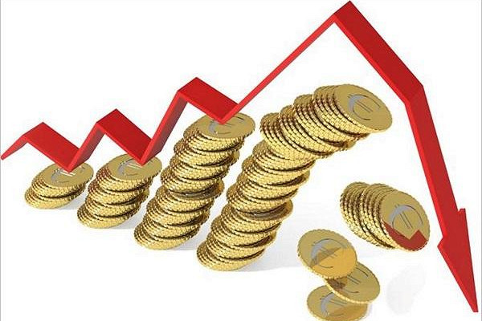
Проблемы расширения
После присоединения к ЕС десяти новых стран, уровень экономического развития которых заметно ниже среднеевропейского, лидеры Евросоюза оказались в положении, когда основной груз бюджетных расходов на социальную сферу, дотации сельскому хозяйству и т.д. ложится именно на них. В то же время эти страны не желают увеличивать долю отчислений в общесоюзный бюджет сверх определённого документами ЕС уровня в 1 % ВВП.

Slide 20

Вторая проблема состоит в том, что после расширения Евросоюза менее эффективным оказался действовавший до сих пор принцип принятия важнейших решений консенсусом. На референдумах во Франции и в Нидерландах в 2005 проект единой Конституции ЕС был отклонён, и весь Евросоюз по-прежнему живёт по целому ряду основополагающих договоров.

Slide 21

Ес и украина
21 февраля 2005 года Европейский союз подписал план действий с Украиной. В то же время, по мнению руководства ЕС, о полноправном членстве Украины в Евросоюзе пока говорить не стоит, так как новой власти необходимо сделать очень много, чтобы доказать, что на Украине существует полноценная демократия, отвечающая мировым стандартам, и провести политические, экономические и социальные реформы.

Slide 22




Прочие события этапа
17 декабря 2005 года официальный статус кандидата на вступление в ЕС был предоставлен Македонии.
1 января 2007 года состоялось очередное расширение Евросоюза — вхождение в него Болгарии и Румынии.
1 июля 2013 года 28-м членом Евросоюза стала Хорватия.

Slide 23

Великобритания и ес
Великобритания отказалась участвовать в ЕОУС из опасения ограничения национального суверенитета.
В январе 1960 Великобритания и ряд других стран, не вошедших в ЕЭС, сформировали альтернативную организацию — Европейскую ассоциацию свободной торговли. Великобритания, однако, вскоре поняла, что ЕЭС — гораздо более эффективное объединение, и приняла решение о вступлении в ЕЭС. Её примеру последовали Ирландия и Дания, чья экономика существенно зависела от торговли с Великобританией.
После нескольких лет переговоров и адаптации законодательства Великобритания вступила в ЕС 1 января 1973.
23 июня 2016 года 52 % британцев проголосовали за выход из Европейского Союза. Это первая страна, которая выходит из ЕС.

Slide 24

Достижения ес
За время полувекового развития ЕС превратился в крупнейший экономический и политический центр, по многим параметрам вплотную приблизившийся к США.
Судите сами. Суммарный объем валового внутреннего продукта (ВВП) 15 стран Союза в 2000 году составил примерно 90% американского, а доля в объеме мирового экспорта превысила долю США - 19,5% против 15%.

Slide 25
Конец презентации

